Slide 1
Государственная итоговая аттестация (ГИА-11) в 2023 году

Slide 2
Нормативные документы
Федеральный закон "Об образовании в Российской Федерации" от 29.12.2012 N 273-ФЗ
Приказ Минпросвещения России N 190, Рособрнадзора N 1512 от 07.11.2018 (с изм. от 16.03.2021) "Об утверждении Порядка проведения государственной итоговой аттестации по образовательным программам среднего общего образования"
Приказ Министерства просвещения РФ от 5 октября 2020 г. № 546 "Об утверждении Порядка заполнения, учета и выдачи аттестатов об основном общем и среднем общем образовании и их дубликатов»

Slide 3
Условия допуска к ГИА-11
К ГИА-11 допускаются обучающиеся:
Не имеющие академической задолженности;
В полном объеме выполнившие учебный план (имеющие годовые отметки по всем предметам учебного плана 10-11 класса не ниже «удовлетворительно»);
Имеющие результат «зачёт» за итоговое сочинение (изложение)
Допуск осуществляется Педагогическим советом школы

Slide 4
Приказ Минпросвещения России и Рособрнадзора
от 07.11.2018 №190/1512 "Об утверждении
Порядка проведения государственной итоговой
аттестации по образовательным программам
среднего общего образования"
к государственной итоговой аттестации допускаются выпускники ОУ, имеющие годовые отметки по всем общеобразовательным предметам учебного плана за 10/11 класс
не ниже удовлетворительных и получивших ЗАЧЕТ за итоговое сочинение.

Slide 5
Итоговые отметки за 11 класс
Порядок заполнения, учета и выдачи аттестатов об основном общем и среднем общем образовании и их дубликатов (приказ Министерства просвещения РФ от 05.10.2020 г. № 546).
Итоговые отметки за 11 класс определяются как среднее арифметическое полугодовых и годовых отметок обучающегося за каждый год обучения по образовательной программе среднего общего образования и выставляются в аттестат целыми числами в соответствии с правилами математического округления.

Slide 6
Формы ГИА-11
Единый государственный экзамен:
Контрольно-измерительные материалы Бланки
2 обязательных экзамена: Русский язык
Математика
Государственный выпускной экзамен:
Тексты, темы, задания, билеты
2 обязательных экзамена:
Русский язык Математика
Обучающиеся с ОВЗ Инвалиды
Дети-инвалиды
Обучающиеся на дому Обучающиеся в
медицинских организациях

Slide 7
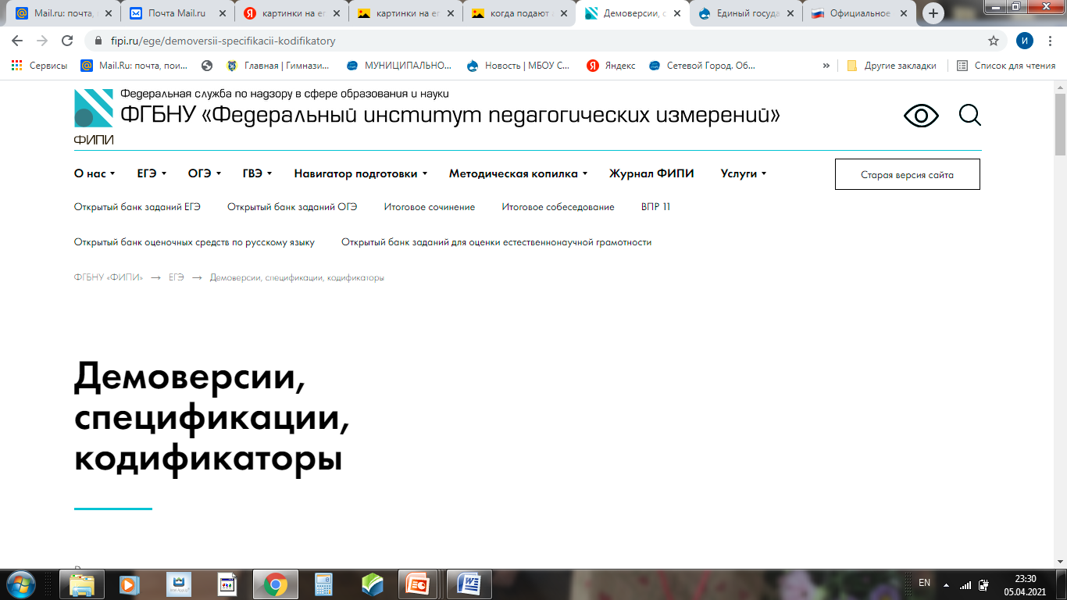
Демоверсии по всем предметам

Slide 8
Предметы ГИА-11
Предмет | Продолжительность | Особенности
Математика базового уровня | 180 минут
Математика профильного уровня | 235 минут
Русский язык | 210 минут
Литература | 235 минут
Физика | 235 минут
Обществознание | 210 минут
История | 210 минут
Биология | 235 минут
Химия | 210 минут
Информатика и ИКТ | 235 минут | Компьютерная форма
География | 180 минут
Иностранные языки (английский, немецкий, французский, испанский) | 190 минут (кроме раздела «Говорение») 17 минут (раздел «Говорение»)

Slide 9
При себе необходимо иметь:
Гелевая или капиллярная ручка с чернилами черного цвета;
документ, удостоверяющий личность
При себе можно иметь:
Лекарства и питание (при необходимости);

Slide 10
Допускается использование:
Математика - линейка, не содержащая справочной информации;
Физика - линейка; непрограммируемый калькулятор (выполнение арифметических вычислений и вычисление тригонометрических функций);
Химия - непрограммируемый калькулятор; Периодическая система химических элементов Д.И. Менделеева; таблица растворимости солей, кислот и оснований в воде;
электрохимический ряд напряжений металлов;
Литература - орфографический словарь;
География - линейка для измерения расстояний по топографической карте; транспортир, не содержащий справочной информации, для определения азимутов по топографической карте; непрограммируемый калькулятор

Slide 11
Запрещено:
Иметь при себе средства связи, электронно- вычислительную технику, фото, аудио и
видеоаппаратуру, справочные материалы, письменные
заметки и иные средства хранения и передачи информации; smart-часы
выносить из аудиторий и ППЭ экзаменационные материалы (ЭМ) на бумажном или электронном носителях, их фотографирование;
фотографировать или переписывать задания ЭМ, в том числе оставлять письменные заметки на теле.

Slide 13
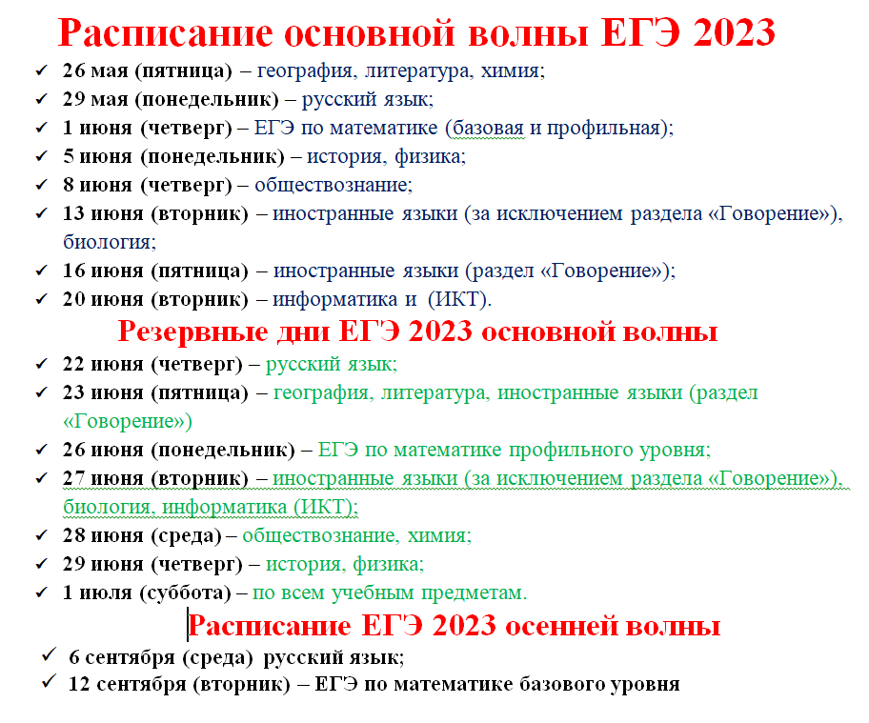

Slide 14
Участник ГИА-11 имеет право:
Выйти из аудитории по уважительной причине
ВАЖНО: в этом случае все экзаменационные материалы остаются на рабочем столе в аудитории
В случае плохого самочувствия обратиться к дежурному медицинскому
сотруднику
ВАЖНО: после возвращения в аудиторию время проведения экзамена ему не увеличивают
Досрочно сдать экзаменационные материалы
Прервать экзамен по уважительной причине (состояние здоровья)
ВАЖНО: в этом случае участник ГИА обязан обратиться к дежурному
медицинскому сотруднику, который зафиксирует в протоколе причину досрочной сдачи экзаменационных материалов. В этот же день участнику ГИА необходимо обратиться в медицинское учреждение для получения медицинской справки (основание для допуска к сдаче экзамена в резервный день)

Slide 15
Результаты ГИА-11
Результаты ГИА признаются удовлетворительными в случае, если обучающийся по обязательным учебным предметам при сдаче ЕГЭ набрал количество баллов не ниже минимального, определяемого Рособрнадзором, а при сдаче ГВЭ получил отметки не ниже удовлетворительной
Удовлетворительные результаты государственной итоговой аттестации по русскому языку и математике являются основанием выдачи выпускникам аттестата о среднем общем образовании

Slide 16
А если отрицательный результат?
Периоды ГИА
Если выпускник текущего года получает результат ниже минимального количества баллов по одному из обязательных предметов (русский язык или математика), то он может пересдать этот экзамен в резервные дни в текущем году
Досрочный период
Если выпускник текущего года получает неудовлетворительные результаты более чем по одному обязательному учебному предмету (по русскому языку и математике), либо повторно неудовлетворительный результат по одному из этих предметов в резервные сроки, то ему предоставляется право пройти ГИА по русскому языку и/или математике базовой не ранее 1 сентября текущего года
Основной период, включая
резервные сроки
Дополнительный
период
При аннулировании результатов по учебным предметам по выбору в связи с нарушением Порядка ГИА-11 Возможность повторного прохождения ГИА участие в ЕГЭ по этим предметам возможно не ранее, чем через год с года аннулирования результатов

Slide 17
Минимальные баллы
Предмет | Минимальные баллы от Рособрнадзора | Минимальные баллы от Минобрнауки | Для получения аттестата
Математика базового уровня |  |  | 3
Математика профильного уровня | 27 | 39 | 27
Русский язык | 36 | 40 | 24
Литература | 32 | 40
Физика | 36 | 39
Обществознание | 42 | 45
История | 32 | 35
Биология | 36 | 39
Химия | 36 | 39
Информатика и ИКТ | 40 | 44
География | 37 | 40
Иностранные языки (английский, немецкий, французский, испанский) | 22 | 30

Slide 18
Подача апелляций
О нарушении Порядка проведения экзамена
Подается участником члену ГЭК в день проведения экзамена, не покидая ППЭ
Срок рассмотрения конфликтной комиссией не более 2-х рабочих дней
О несогласии с результатами экзамена
Подается в течение 2-х рабочих дней после официального объявления результатов
Срок рассмотрения конфликтной комиссией не более 4-х рабочих дней
В случае удовлетворения результат участника аннулируется, участнику
предоставляется возможность сдать экзамен по данному предмету в другой день, предусмотренный единым расписанием
Результаты рассмотрения апелляции:
- отклонение апелляции и сохранение выставленных баллов;
- удовлетворение апелляции и выставление других баллов как в сторону увеличения, так
и в сторону уменьшения

Slide 19
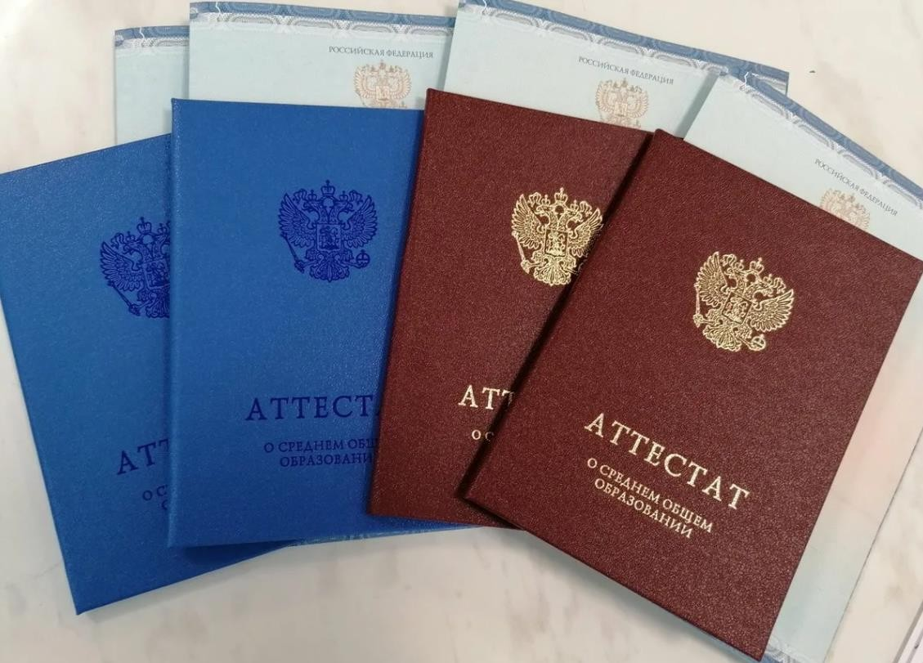
Аттестат о среднем общем образовании
Аттестат с отличием выдаётся выпускникам
11 классов:
имеющих итоговые отметки «5» по всем учебным предметам учебного плана, изучавшимся в 10 и 11 классе (без учета результатов, полученных
при прохождении повторной ГИА)
получивших на ГИА:
не менее 70 баллов по учебному предмету
«Русский язык» (в случае прохождения ГИА в форме ЕГЭ)
не менее 70 баллов по учебному предмету
«Математика (профильная)» или 5 баллов по предмету «Математика (базовая)» (в случае прохождения ГИА в форме ЕГЭ)
количество баллов не ниже минимального по
всем сдаваемым в форме ЕГЭ учебным
предметам
отметки 5 баллов по учебным предметам
«Русский язык» и «Математика» (в случае прохождения ГИА в форме ГВЭ)
Содержит итоговые отметки по всем предметам учебного плана 10-11 классов

Slide 20
Свидетельство о результатах ЕГЭ
Сведения о результатах ЕГЭ отражены в федеральной информационной системе обеспечения проведения государственной итоговой аттестации учащихся, освоивших основные образовательные программы основного общего и среднего общего образования, и приема граждан в образовательные организации для получения среднего профессионального и высшего образования и региональных информационных системах обеспечения проведения государственной итоговой аттестации обучающихся, освоивших основные образовательные программы основного общего и среднего общего образования.
Выдача свидетельств о результатах ЕГЭ, а также дубликатов свидетельств о результатах ЕГЭ с 2014 года НЕ ПРОИЗВОДИТЬСЯ.
Результаты ЕГЭ действительны в течение 4 лет, следующих за годом получения этих результатов.

Slide 21
С 20 июня или более ранней даты, установленной вузом, можно начинать подавать документы для поступления. До 7 июля нужно подать документы тем, кто сдаёт дополнительные творческие или профессиональные вступительные испытания, определённые вузом.

Slide 22
Наши контакты
Заместитель директора Азарян Манушак Борисовна 8-918-243-95-28
nana.azaryan.80@mail.ru

